Slide 1


PHÒNG GIÁO DỤC VÀ ĐÀO TẠO QUẬN LONG BIÊN
TRƯỜNG MẦM NON NẮNG MAI
PHÁT TRIỂN THẨM MỸ
Đề tài: Vẽ đồ dùng bé thích
Lứa tuổi: MGL 5 - 6 tuổi
Thiết kế bài giảng
Gv : Nguyễn Thị Lan Anh

Slide 2

Các con vừa hát bài hát gì?

Slide 3
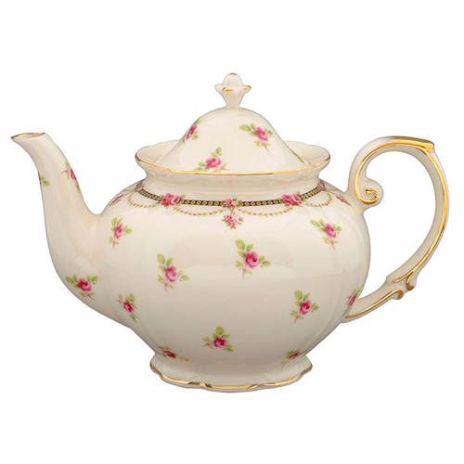
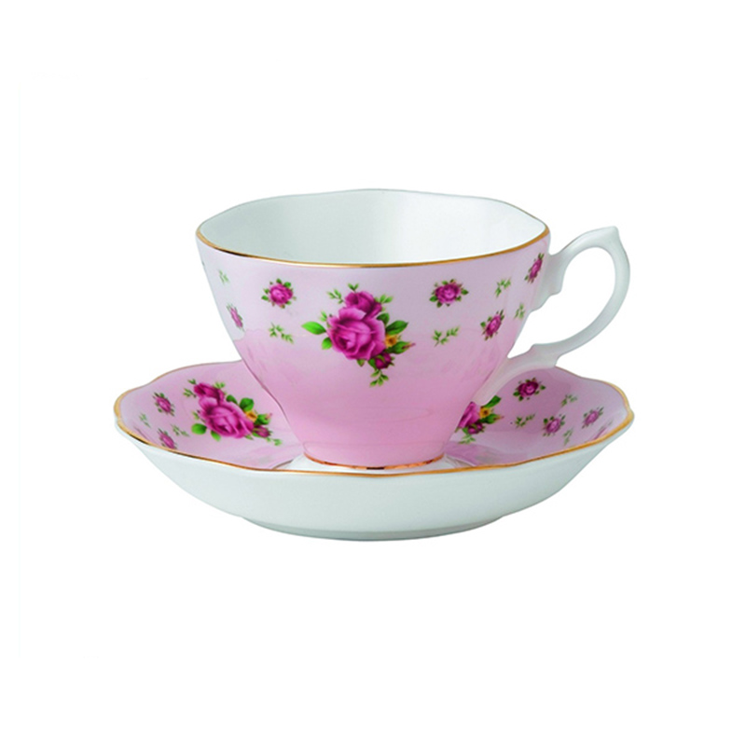

Slide 4
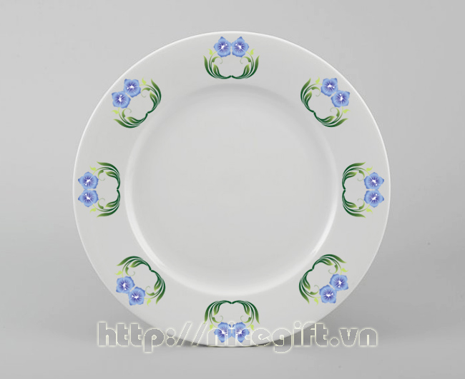
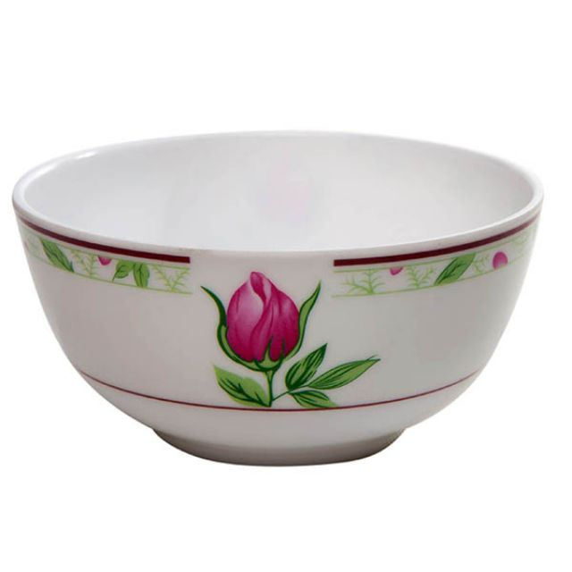

Slide 5
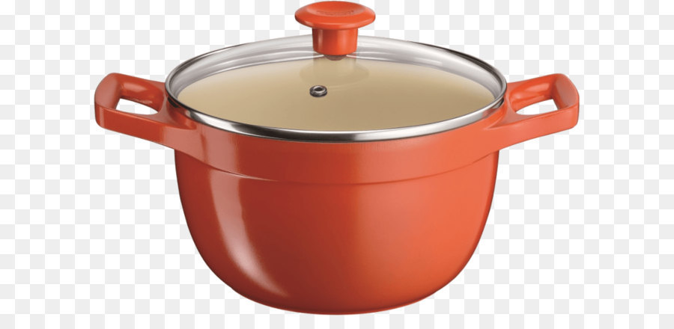
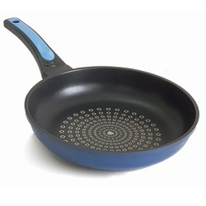
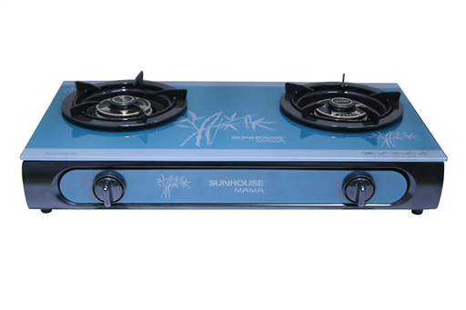

Slide 6
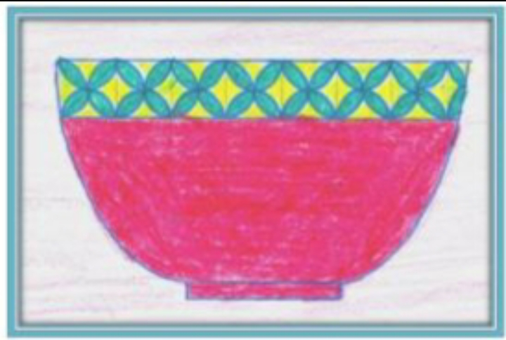
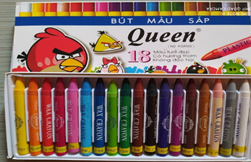
Bút màu sáp

Slide 7
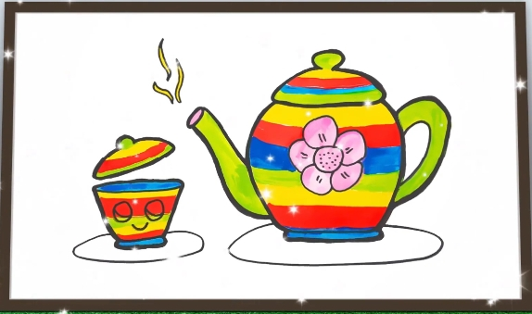
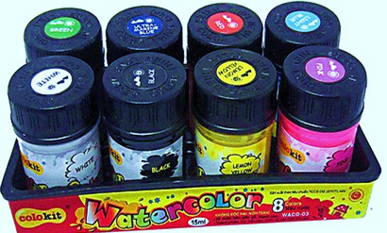
Màu nước

Slide 8
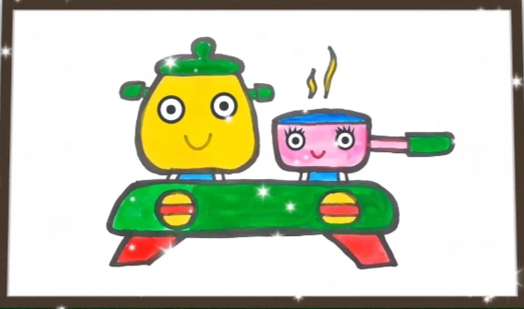

Slide 9

Hỏi ý tưởng trẻ

Slide 10

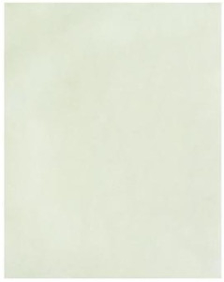
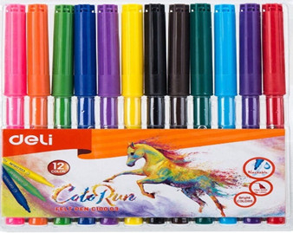
Chuẩn bị

Slide 11

Trẻ thực hiện

Slide 12
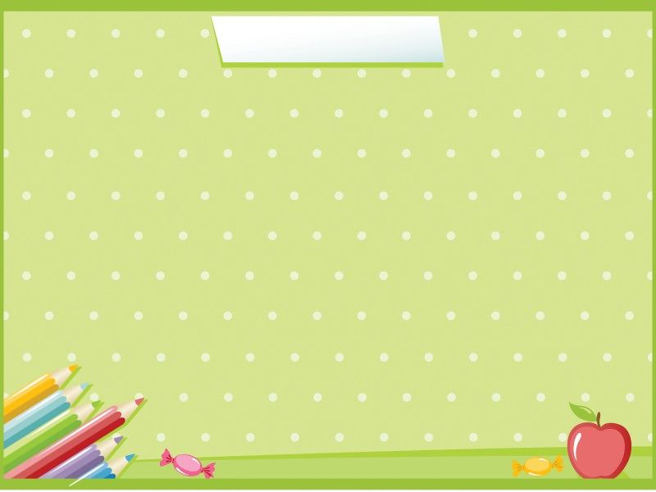
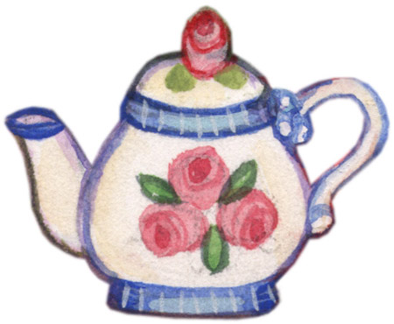
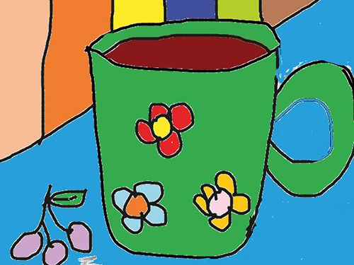
TRIỂN LÃM TRANH CỦA BÉ

Slide 13
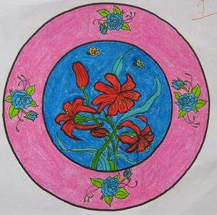
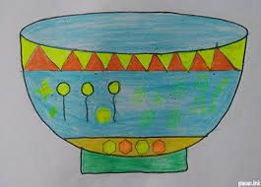
TRIỂN LÃM TRANH CỦA BÉ

Slide 14
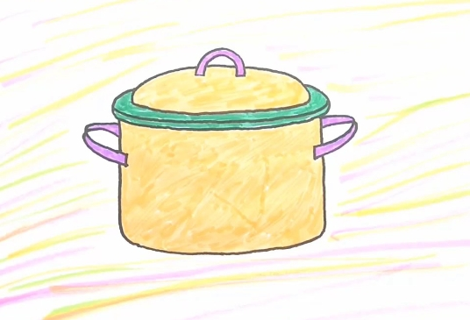

TRIỂN LÃM TRANH CỦA BÉ

Slide 15

Mời các con cùng hát và vận động theo bài hát “Hoa tay”

